Slide 1
InSITE OUT 外賣平台
Jane 雅真

Slide 2
InSITE OUT 外賣平台

Slide 3
會議紀錄(20210617)
Inside Out外賣平台宗旨:將AUO過去的智慧製造Knowhow產品呈現和連結(產品列表參考下頁)
類別說明:
A : 產品化
B : 客製化純度較低的系統
C : 客製化純度較高的系統
0 : 未分類
平台分工項目:
網站設計
各系統通訊協定確認
評估可串接的系統
請許又中針對A類Dr.Pi看怎麼把通訊資訊上拋到系統
請紀宏勳了解電子圍籬或是VI CAM如何跟EDA網站(雅真)對接

Slide 4
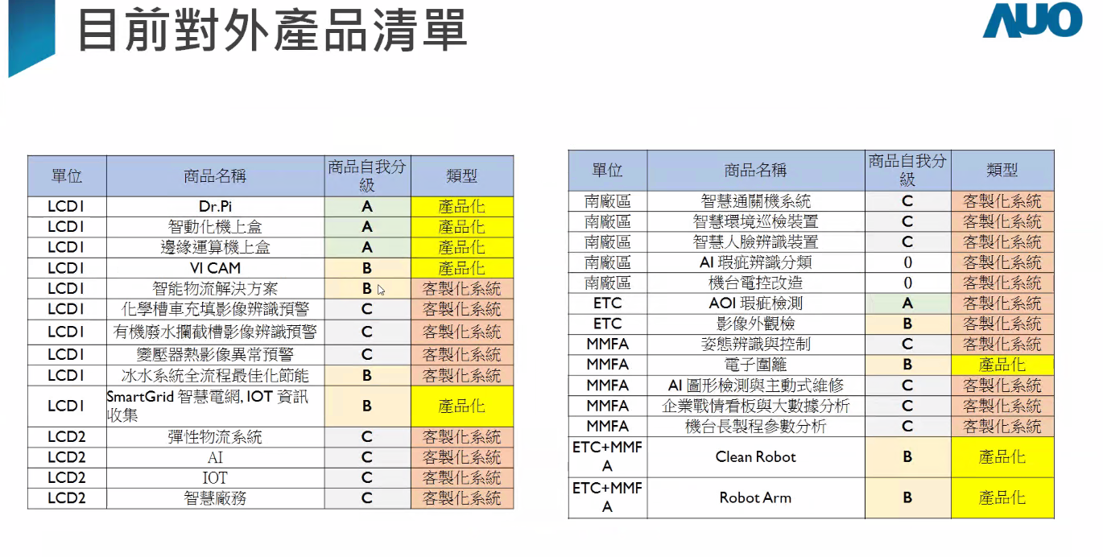

Slide 5
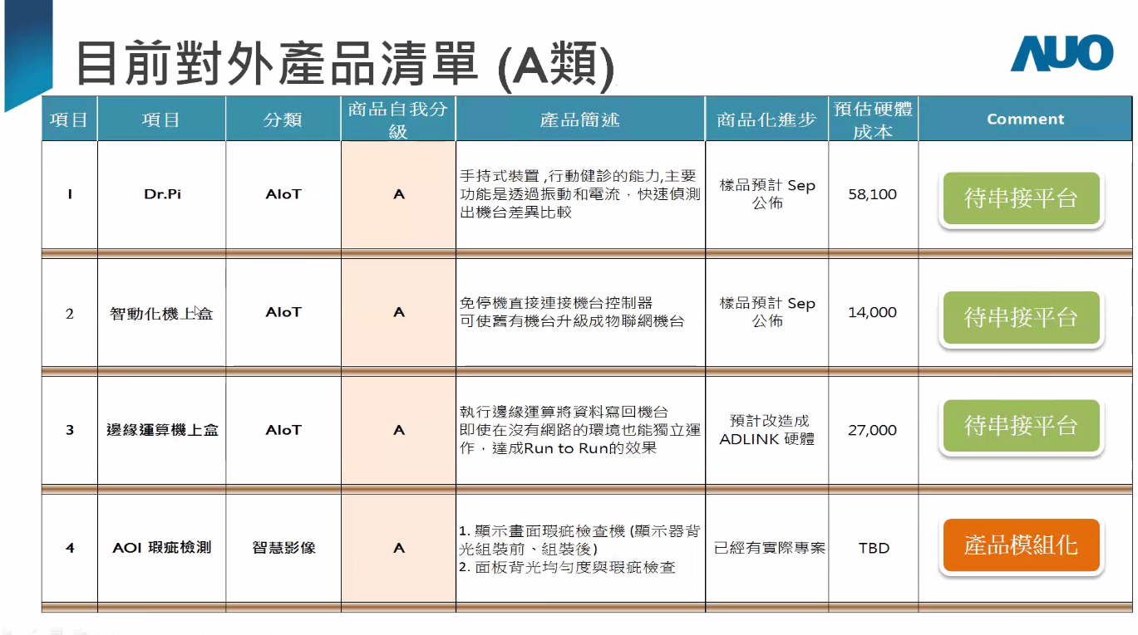

Slide 6
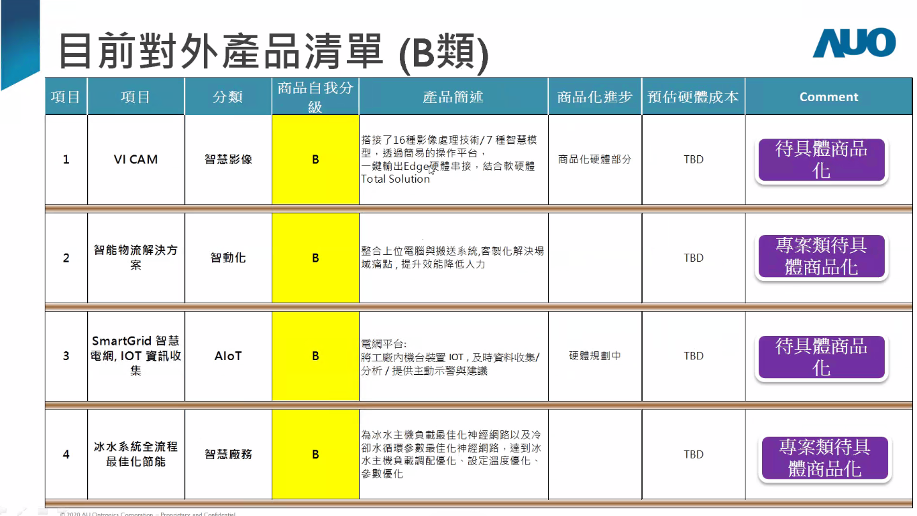

Slide 7
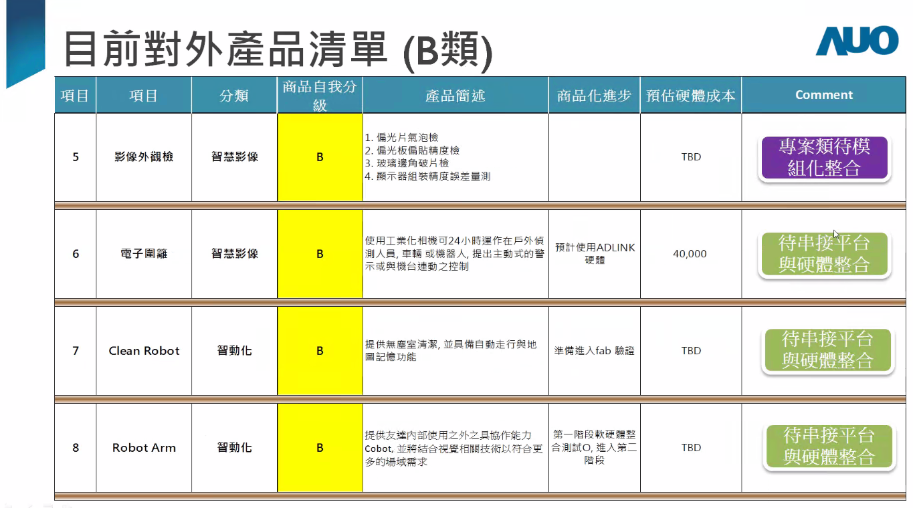

Slide 8
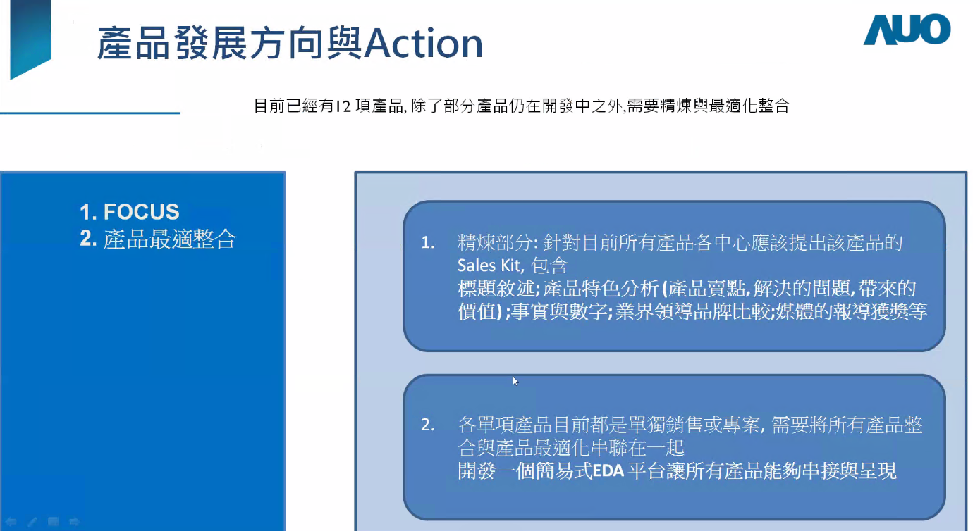

Slide 9
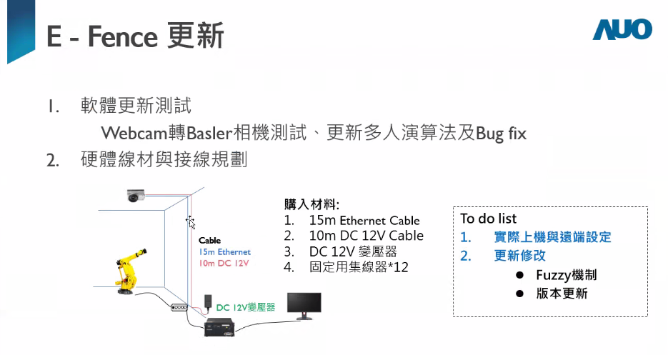

Slide 10
會議紀錄(20210621)
InsideOut平台功能:
產品的展示(前台)
呈現產品收集資訊-Dashboard報表(後台)
整體流程:系統硬體收集資料，將資料拋到儲存空間，網站即時呈現報表資訊
工作內容:
定義各系統的可交互資料的通訊方式(Job Owner:又中-Box擷取盒、宏勳-電子圍籬)
規劃InsideOut中控平台(Job Owner:EDA team)
確認事項:
資料怎麼傳(通訊方式)? - 請又中和宏勳先提供系統目前的資料內容
要怎麼存(雲端or地端、DB Type)?
資料怎麼呈現(網站呈現.報表呈現)?
優先實驗系統，直接找窗口或找又中或是宏勳
Dr.Pi
ETC box

Slide 11
工作排程
Device (又中.宏勳)
確認Box擷取盒資料格式
Device可使用的資料傳輸方式
Data Collection (又中.宏勳)
資料擷取與傳輸
Storage (EDA Team)
確認儲存空間
Data Analysis (EDA Team &User)
確認資料內容與可能呈現資訊
Data Visualization (EDA Team &User)
討論網站呈現的報表

Slide 12
工作排程
工作項目 | 細項 | 負責人
Device | 確認Box擷取盒資料格式 Device可使用的資料傳輸方式 | 又中.宏勳
Data Collection | 資料擷取與傳輸 | 又中.宏勳
Storage | 確認儲存空間 | EDA Team
Data Analysis | 確認資料內容與可能呈現資訊 | EDA Team &User
Data Visualizatio | 討論網站呈現的報表 | EDA Team &User

Slide 13
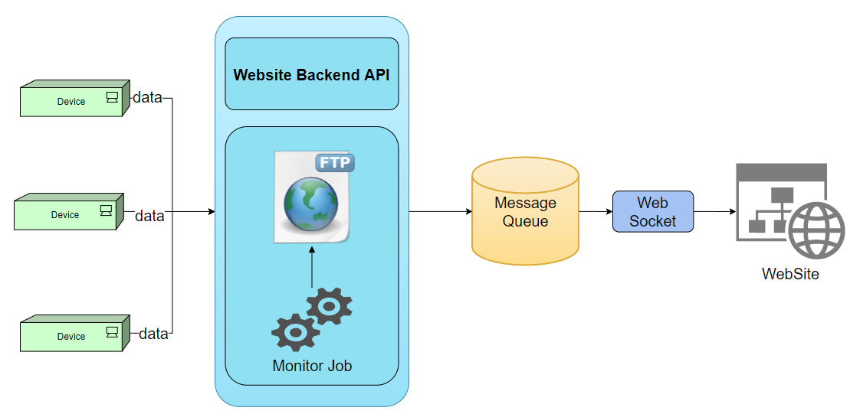
系統架構-初版

Slide 14
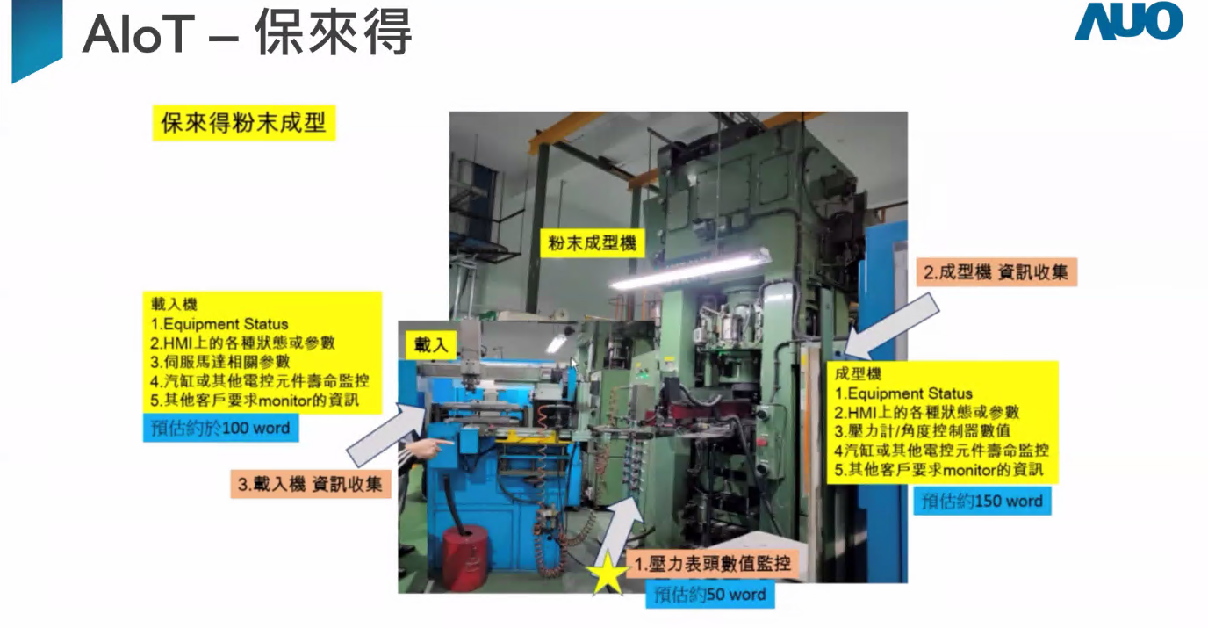

Slide 15
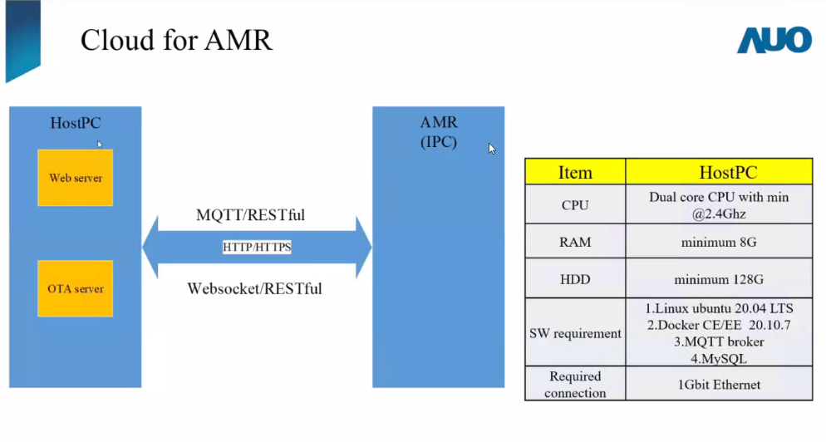
Dino-分享架構

Slide 16
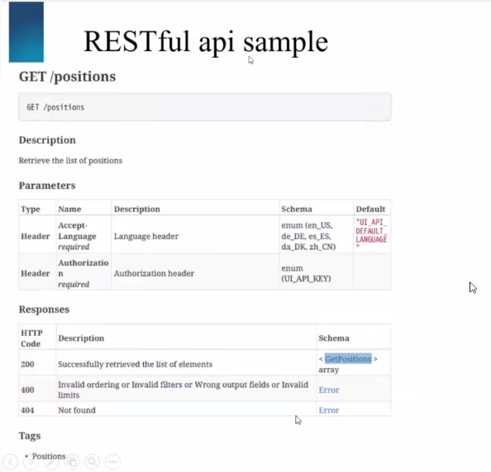
Dino-分享架構

Slide 17
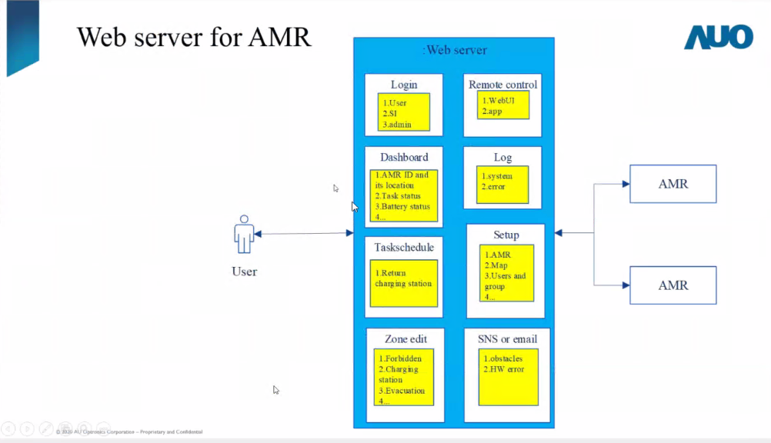
Dino-分享架構

Slide 18
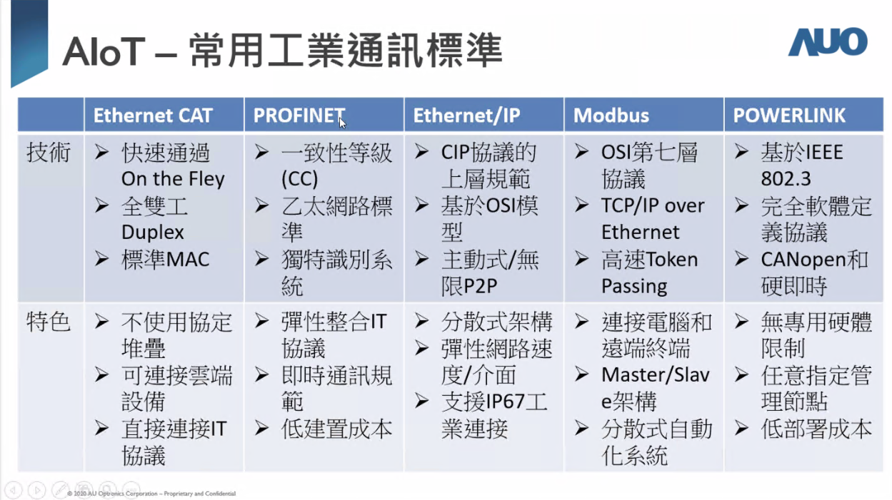
又中分享

Slide 19
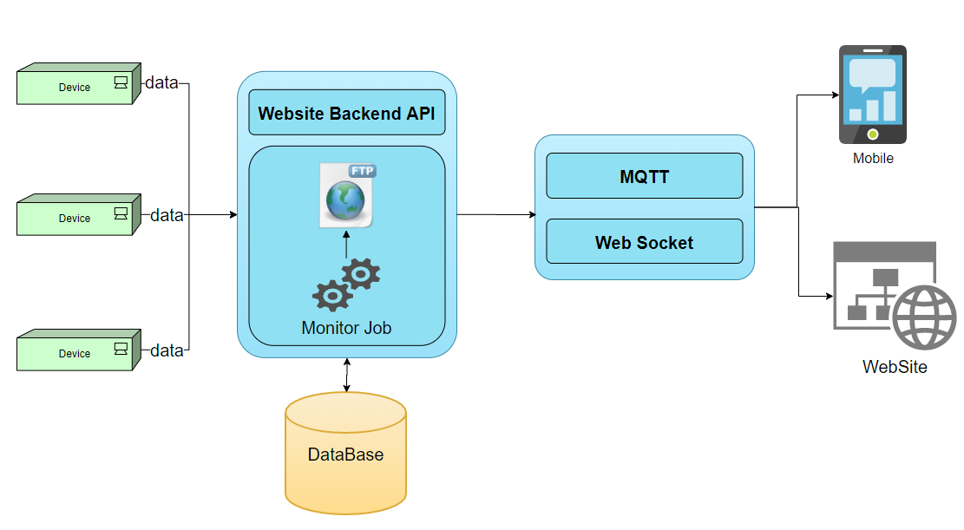
系統架構-初版3

Slide 20
平台目標方向
系統類型
單一客戶、單一系統
多客戶、單一系統
多客戶、多系統
Demo版(單一客戶、單一系統)
單一客戶、單一系統(從Device到報表網站報表呈現)
完整功能(多客戶、多系統)
前台-系統商品介紹網
後台-SaaS版管理平台

Slide 21
會議紀錄(20210628)
資料怎麼傳送?
雅真提供API給又中和宏勳測試Drive可否可以用(2021/07/02之前提供)
雅真提供簡單網頁測試資料傳送API並呈現(2021/07/07/09之前提供)
Dino指示:
先以單一客戶單一系統方式的Demo版進行

Slide 22
網站規劃
InsideOut前台
產品的展示，顯示後台入口(有點像Azure網站介紹，然後又入口平台)
InsideOut後台
用Admin template方式呈現
細項功能待確認
前台參考網站:
國內
研華科技: https://www.advantech.tw/
樺漢: https://www.ennoconn.com/index_zh-tw.html
國外
Azure: https://azure.microsoft.com/zh-tw/

Slide 23
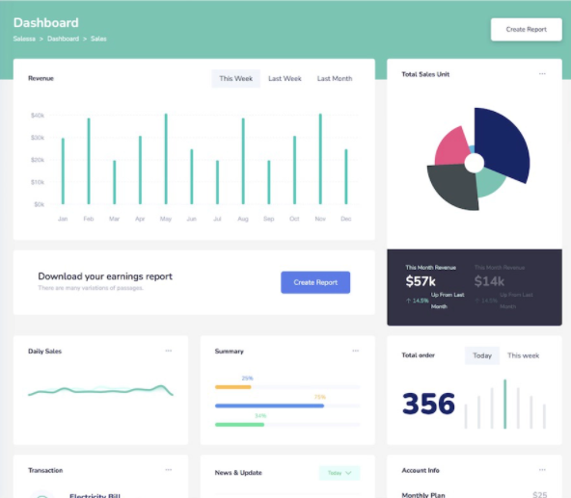
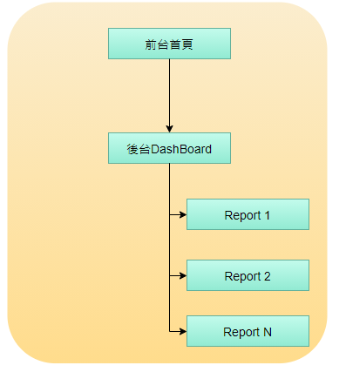
Demo版-融合前後台
DashBoard
單一產品系統數據報表呈現

Slide 24
前台- 系統商品介紹網
功能
首頁
網站形象(Banner形式介紹)
大略的系統產品列表
大略的解決方案列表(含影片示意)
商品頁
系統功能詳細介紹(含硬體與軟體後台服務)
聯絡我們
聯絡窗口
需求人力
設計師
網站開發工程師

Slide 25
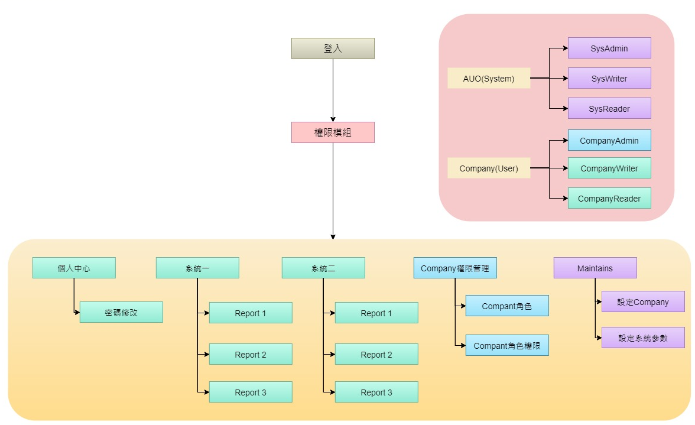
後台-多客戶SaaS版
登入與權限管理
公司代號、使用者帳密
依據系統分類功能服務

